Slide 1
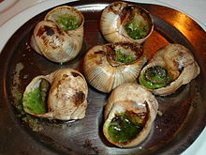
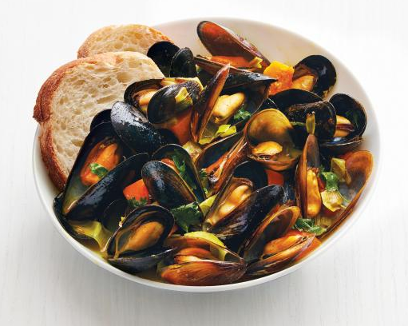
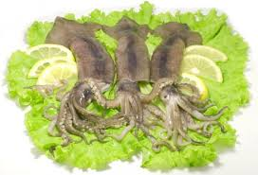
MĚKKÝŠI
Živočichové s měkkým tělem
Pardon, tohle má být přírodopisná prezentace, ne gastronomická, i když Plži jsou latinsky Gastropoda…

Slide 2
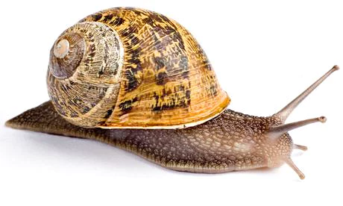
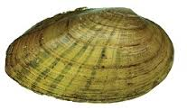
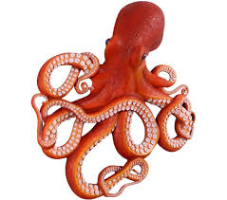
MĚKKÝŠI
PLŽI
MLŽI
HLAVONOŽCI

Slide 3
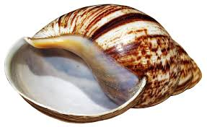
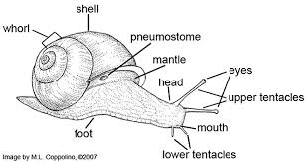

PLŽI slovensky ULITNÍKY
jejich měkké tělo se může zatáhnout do ulity
Ulita je vnější schránka složena z vápníku a na vnitřní straně pokryta perletí

Slide 4
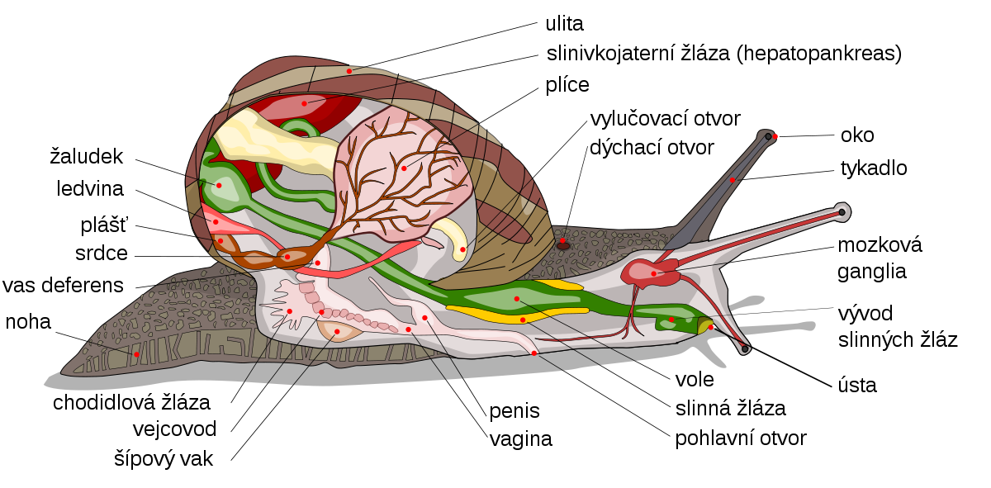
PLŽI
jejich vnitřní orgány jsou uloženy v dutině chráněné pláštěm
dýchají přes plášť a mají otevřenou cévní soustavu, kterou pohání srdce
jako krevní barvivo používají měď (modrá krev)
Jsou to hermafroditi, kladou oplozená vajíčka

Slide 5
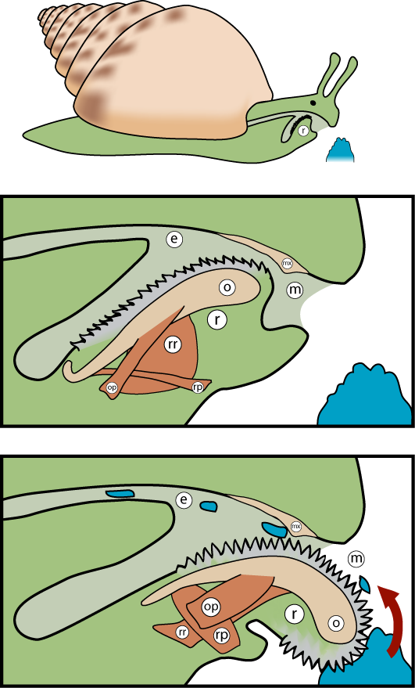
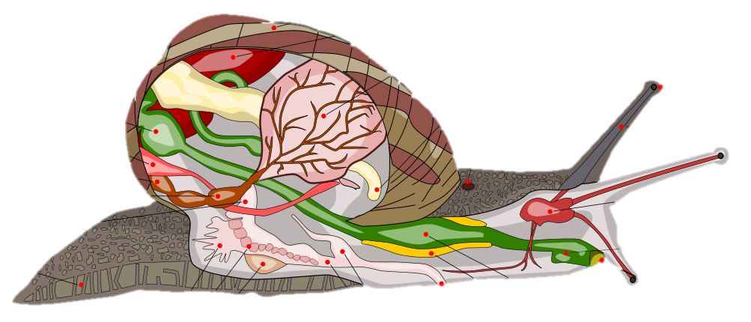
PLŽI
jsou většinou býložravci, ale …
mají drsný jazýček – „radula“
mají „vole“ – rozšířená část jícnu

Slide 6
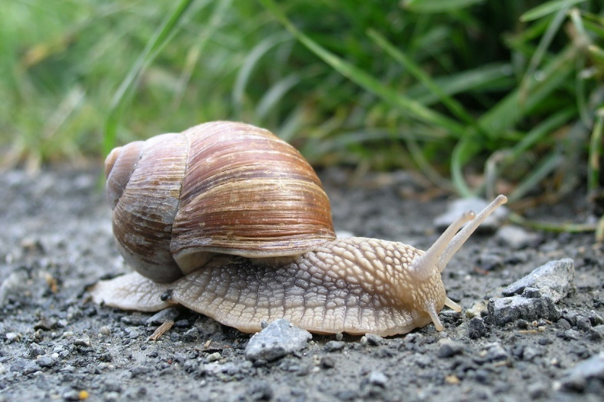
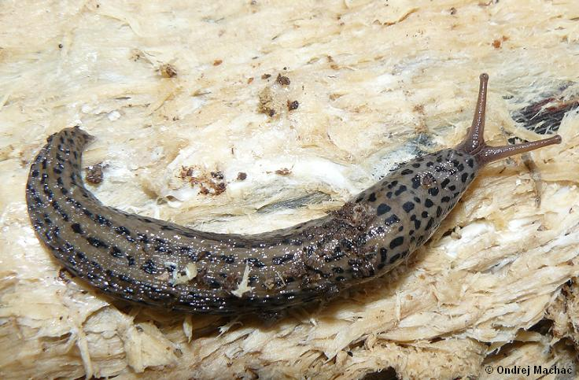
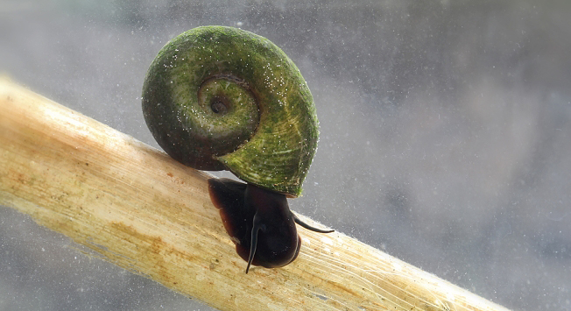
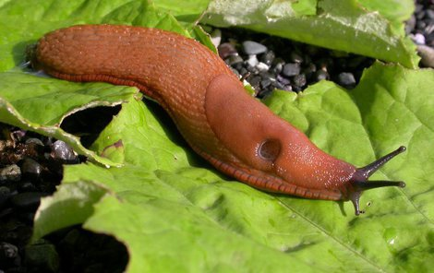
PLŽI – domácí zástupci
Hlemýžď zahradní
Slimák největší
Okružák ploský
Plzák španělský

Slide 7
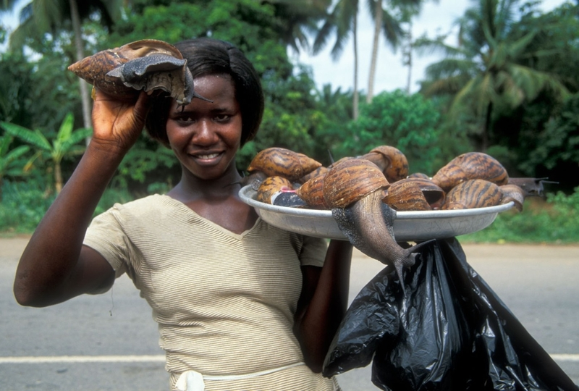
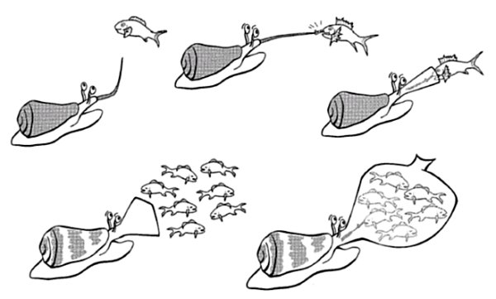
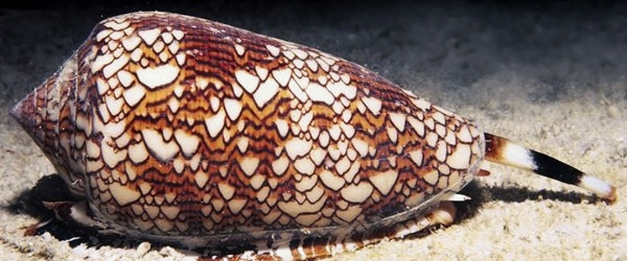
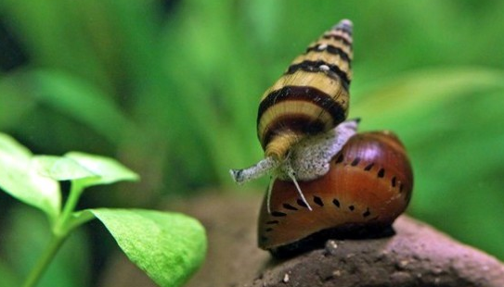
PLŽI – světoví zástupci
Oblovka (Achatina)
Největší suchozemský plž světa,
žije v tropické Africe,
býložravec,
velká rozmnožovací schopnost,
mimo svůj domov je škůdce,
Homolice (Conus)
Nejjedovatější plž světa,
žije v teplých mořích,
Většina druhů loví pomocí „harpuny“, nebo některé používají „síť“.
Surmovka vražedná (JV Asie)

Slide 8
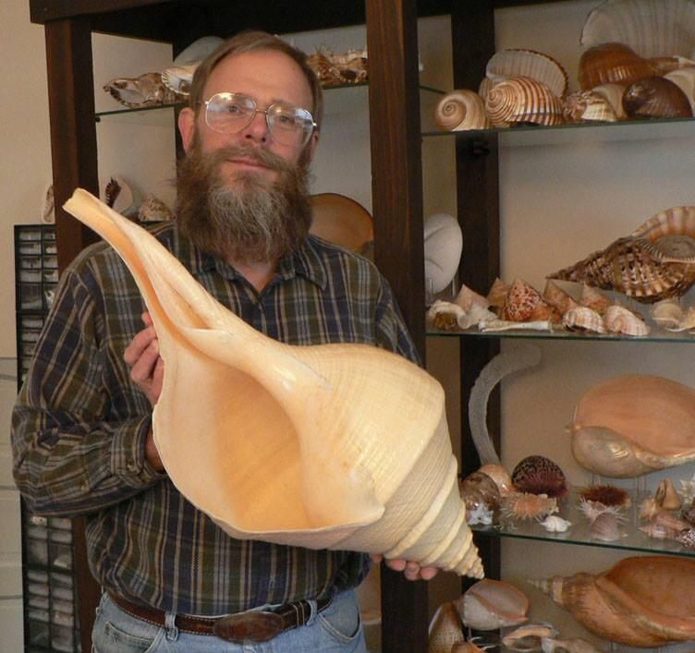
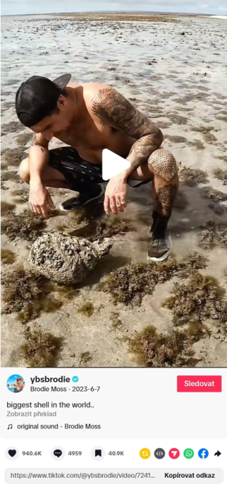
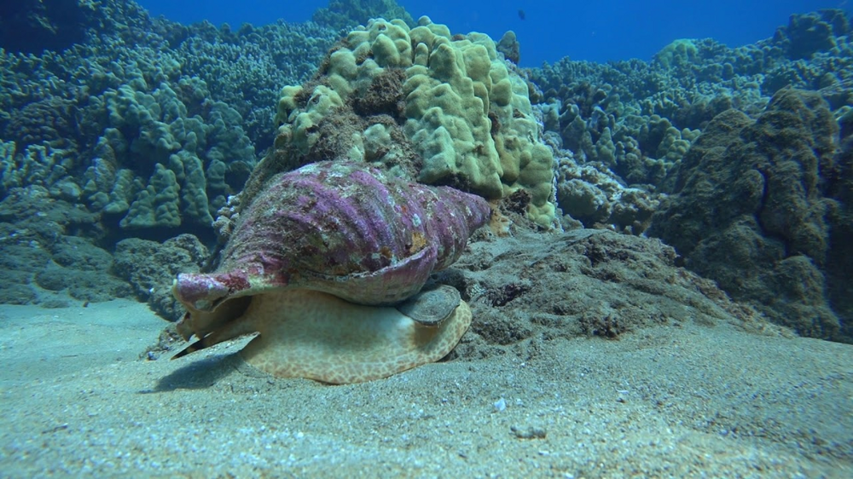
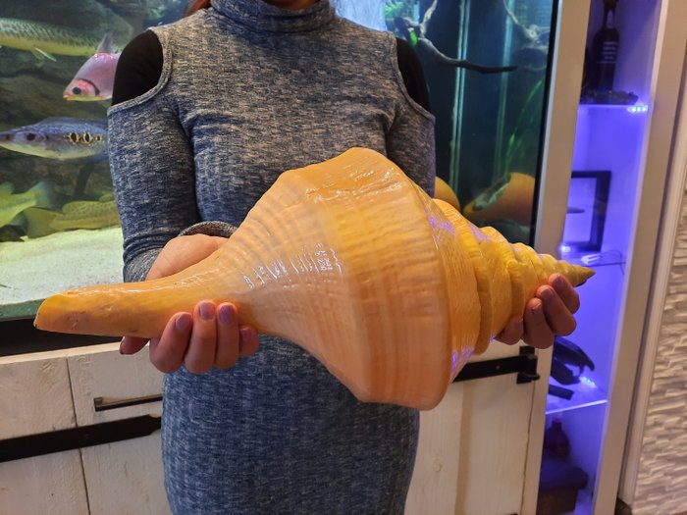
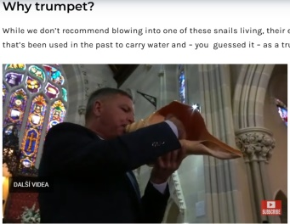
Trumpetovka australská (angl. Trumpet snail)
Největší plž na světě

Slide 9
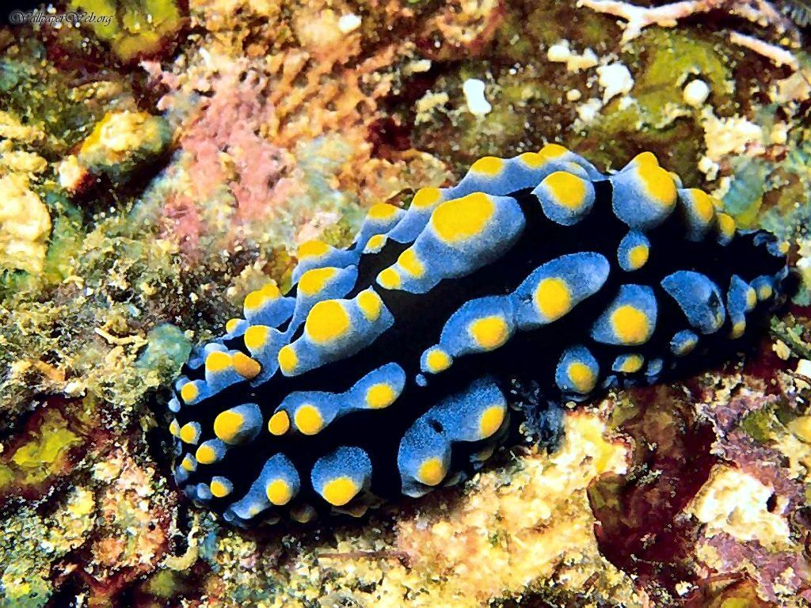
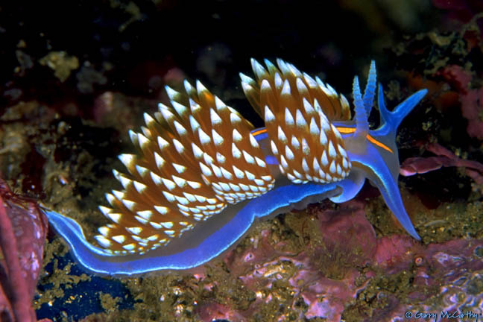
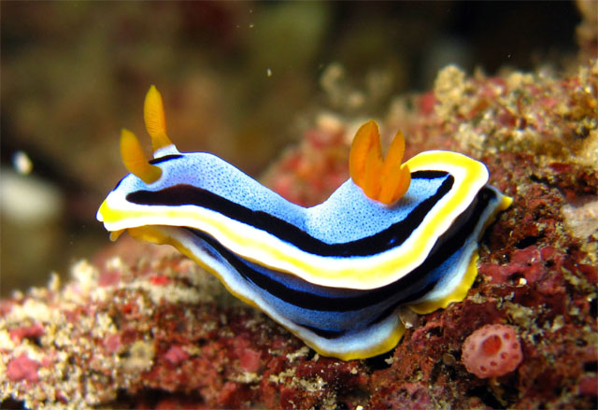
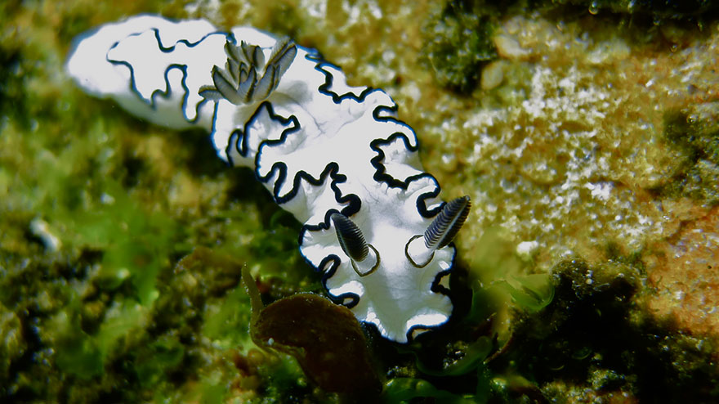
EXTRA
Nahožábří plži

